Slide 1
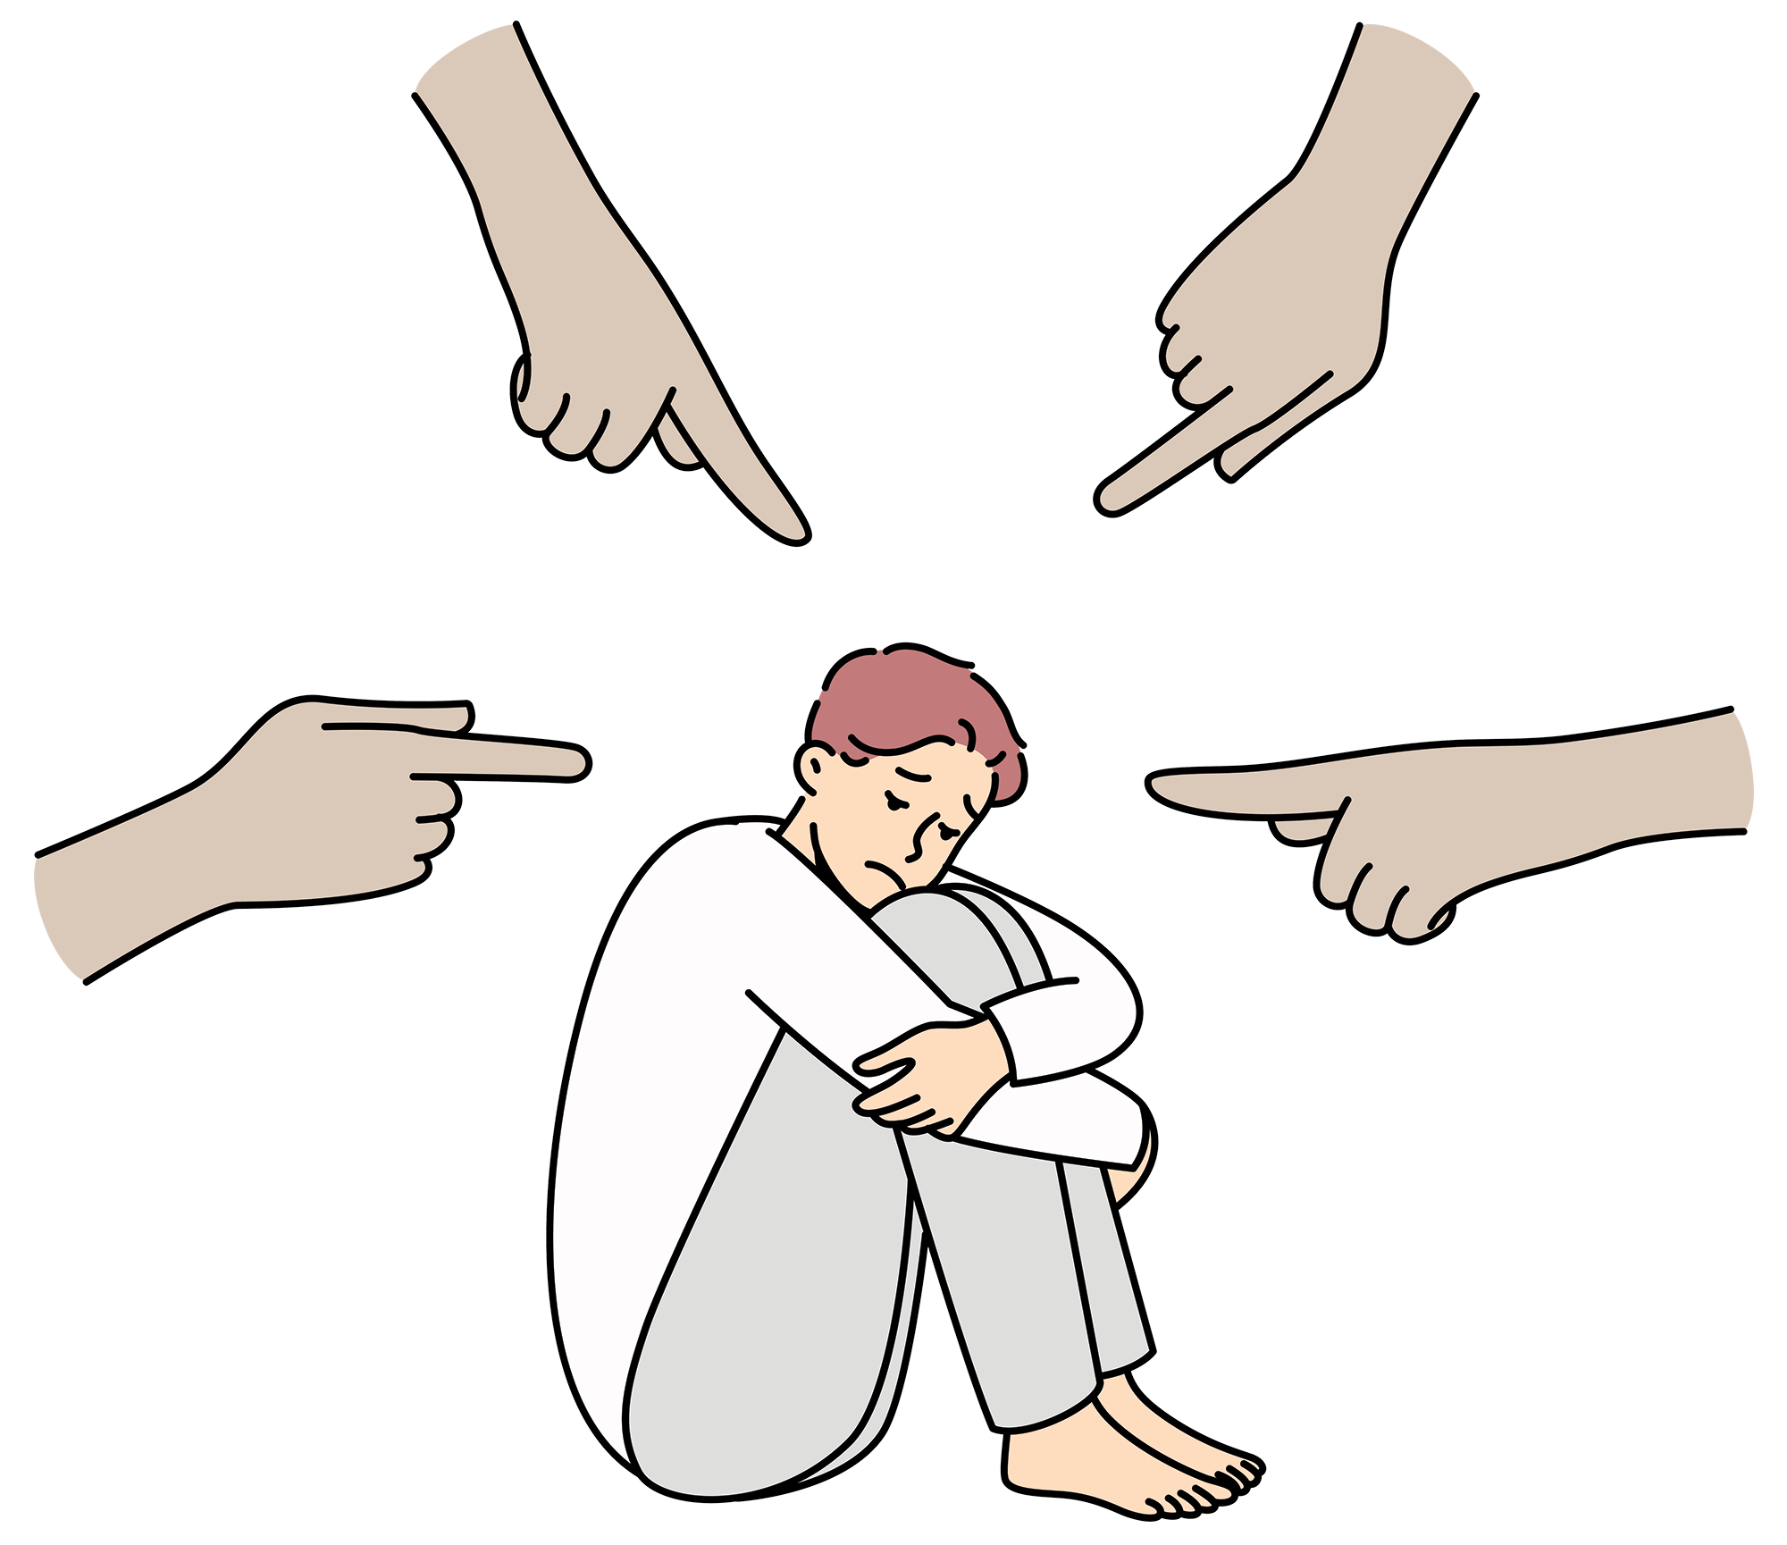
зомбулуктун кантип алдын алуу керек
Зомбулук жана чагымчылдык. Кантип коргонууга жана токтотууга болот

Slide 2
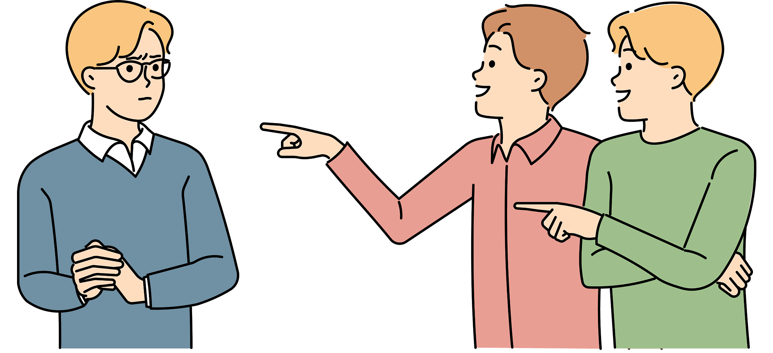
КЛИМ
Ой жүгүртүү үчүн суроолор
Абалдын татаалдыгы эмнеде?
Силердин оюңар боюнча, жаңы окуучу кандай сезимде болуп жатат?
Силердин оюңарча, Клим эмне сезип жатат?
Климдин кандай аракеттерди жасоого мүмкүнчүлүктөрү бар?
Бул аракеттердин мүмкүн болгон оң же терс кесепеттери кандай?
Сен кайсы вариантты тандайсың жана эмне үчүн?
Өткөн жумада биздин класска жаңы бала келди, жана мен анын биздин жамаатка көнүшү азырынча кыйын болуп жатканын сезип жатам.
Биринчи күнү ал мектепке кызыктай кийим кийип келди.
Бизде көбү джинсы жана футболка кийип жүрүшөт, ошондуктан анын көрүнүшү көпчүлүктүн күлкүсүн жаратты. Кээ бирөөлөр болсо, ал баарынан кыйын көрүнгүсү келип, ошон үчүн ушундай кийинип алды деп чечишти. Танаписте ал бут кийиминин чечилип калган боосуна чалынып жыгылып калды, ал эми түшкү тамакта балдар аны шылдыңдап жаткандыктан, жалпы үстөлгө отурууга батынбады. Бул абал мага таптакыр жаккан жок, мен балким, аны менен дос болгум келет. Бирок эгер мен бул ишти жасасам, балдар менден шылдыңдай башташат деп корком. Эмне кылсам болот?

Slide 3
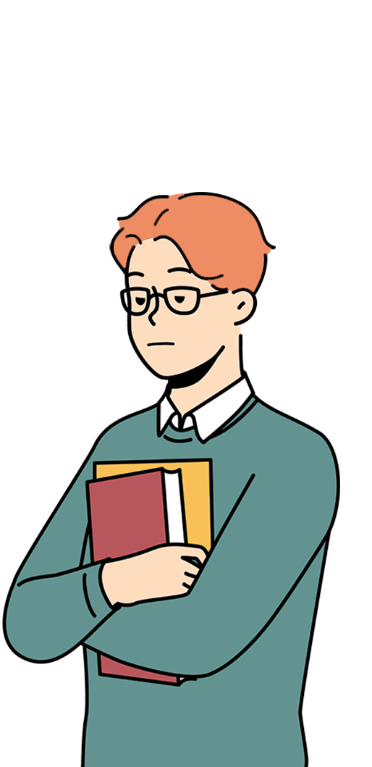
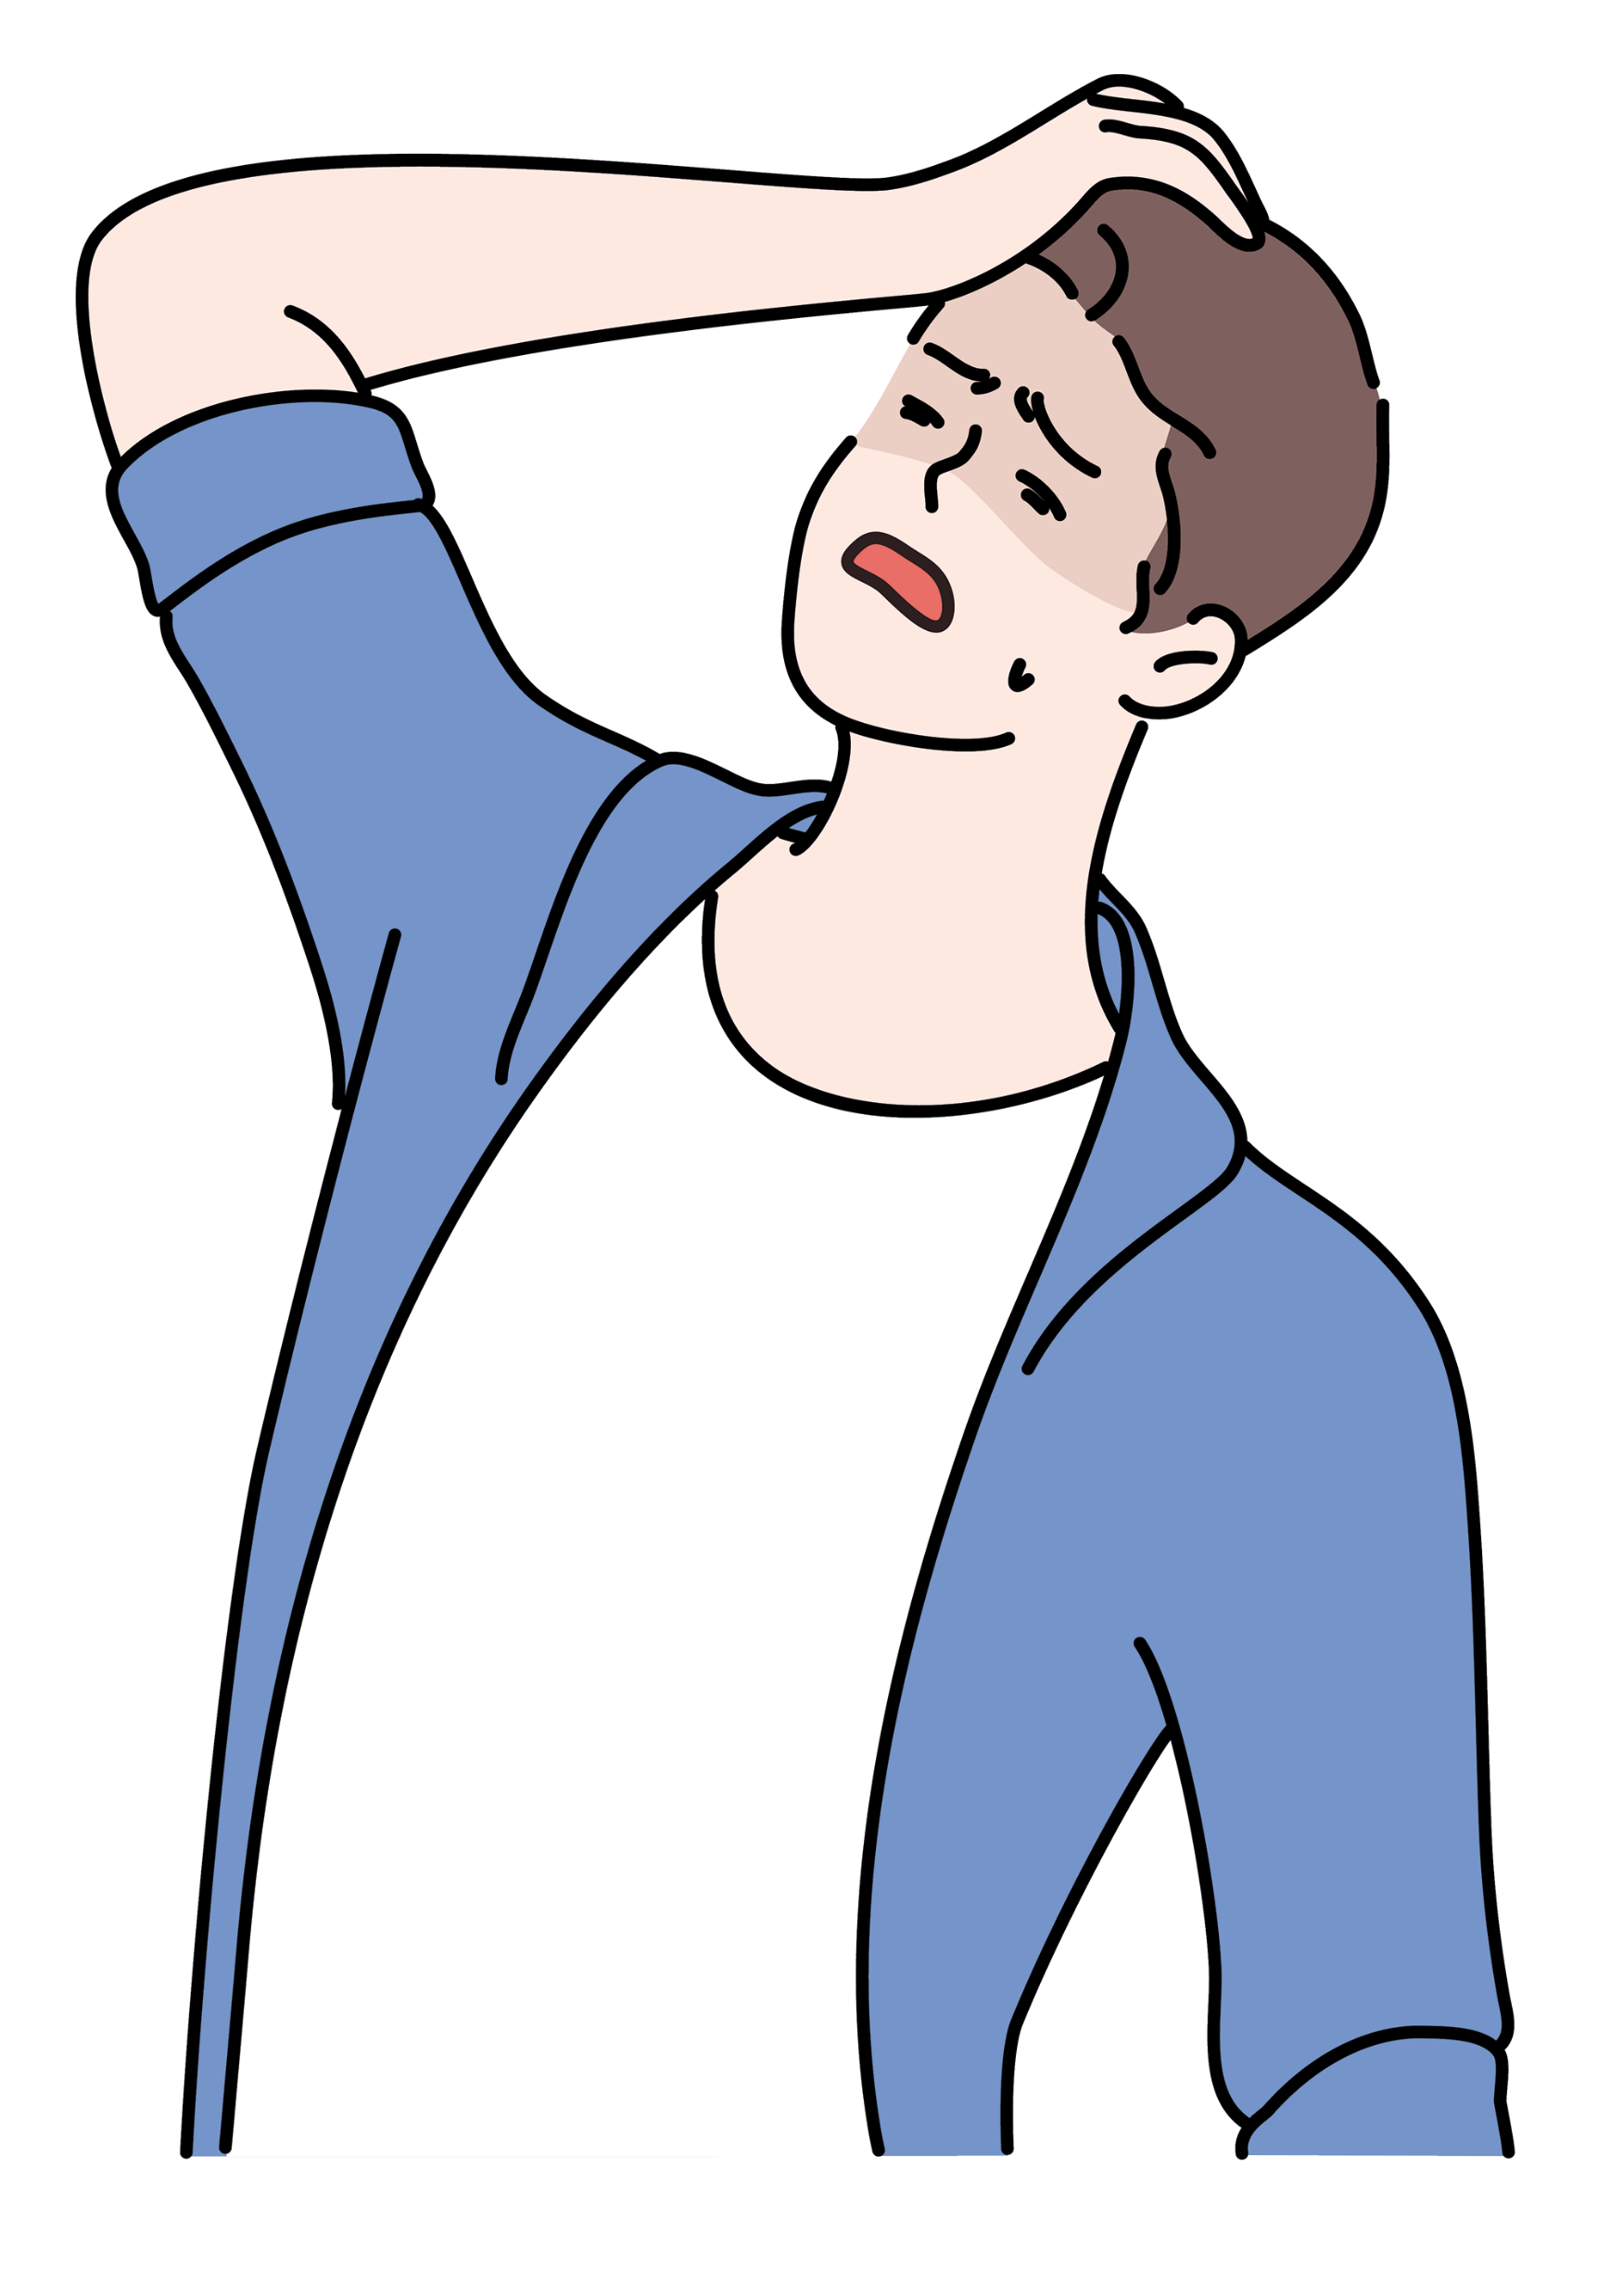
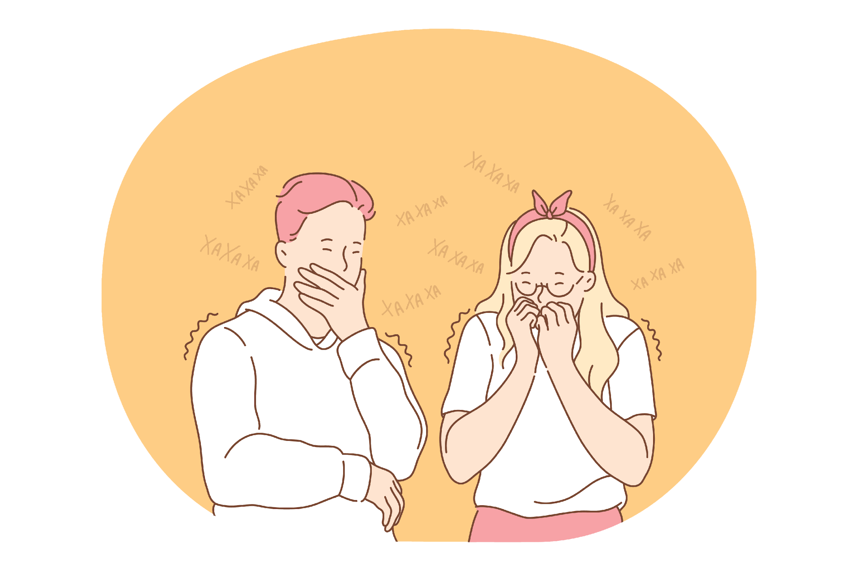
ВОВА
Ой жүгүртүү үчүн суроолор
Биздин класста бир бала бар, ал бир аз кызыктай
жана көпчүлүк балдар аны башкача карашат. Аны менен дайыма күлкүлүү нерселер болуп турат.
Кечээ сабакта ал доскага чыгып бара жатып жыгылып кетти, андан кийин ашканада өзүнө апельсин ширесин төгүп алды. Кыскасы, ал көпчүлүк учурда күлкүлүү тамашалардын объектисине айланат. Мен булардын баарына күбө болгондо, өзүмдү жаман сезем.
Абалдын татаалдыгы эмнеде?
Силердин оюңарча, жаңы окуучуда эмне сезим болуп жатат?
Силердин оюңарча, Вова кандай сезимде болуп жатат?
Вованын кандай аракет кылуу мүмкүнчүлүктөрү бар?
Бул аракеттердин мүмкүн болгон оң же терс натыйжалары кандай болушу мүмкүн?
Сен кайсы вариантты тандайсың жана эмне үчүн?
Мен анын менен дос болгум келет, бирок анте турган болсом, классташтарым мени да шылдыңдап, мазактай башташат деп корком.
Эмне кылсам болот?

Slide 4
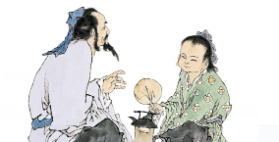
ВАН ЛИ
Ой жүгүртүү үчүн суроолор
Менин атым Ван Ли, атам — кытай. Мен кытайлык тамырларым менен чындап сыймыктанам, бирок мектепте бул тууралуу айтуудан корком, анткени мен жакында эле бул жакка которулдум, жана балдар мага ишенбегендей карашат. Мен Кытай, анын маданияты жөнүндө көп кызыктуу нерселерди айтып бере алмакмын, жана, балким бул менин классташтарыма бул кызыктуу болмок. Бирок, ошол эле учурда, мен жана менин үй-бүлөмдүн кытай салттары, анын өзгөчөлүктөрү баарына кызыктай көрүнүп, эч ким мени менен сүйлөшкүсү келбей калат деп корком. Анда мен жаңы мектепте таптакыр доссуз калам. Эмне кылсам болот?
Абалдын татаалдыгы эмнеде?
Силердин оюңарча, Ван Ли кандай сезимде болуп жатат?
Баланын абалдан чыгуу үчүн кандай варианттары бар?
Бул аракеттердин мүмкүн болгон оң же терс натыйжалары кандай болушу мүмкүн?
Сен кайсы вариантты тандайт элең жана эмне үчүн?
Ван Линин жаңы классташтарына эмне деп кеңеш берет элеңер?

Slide 5
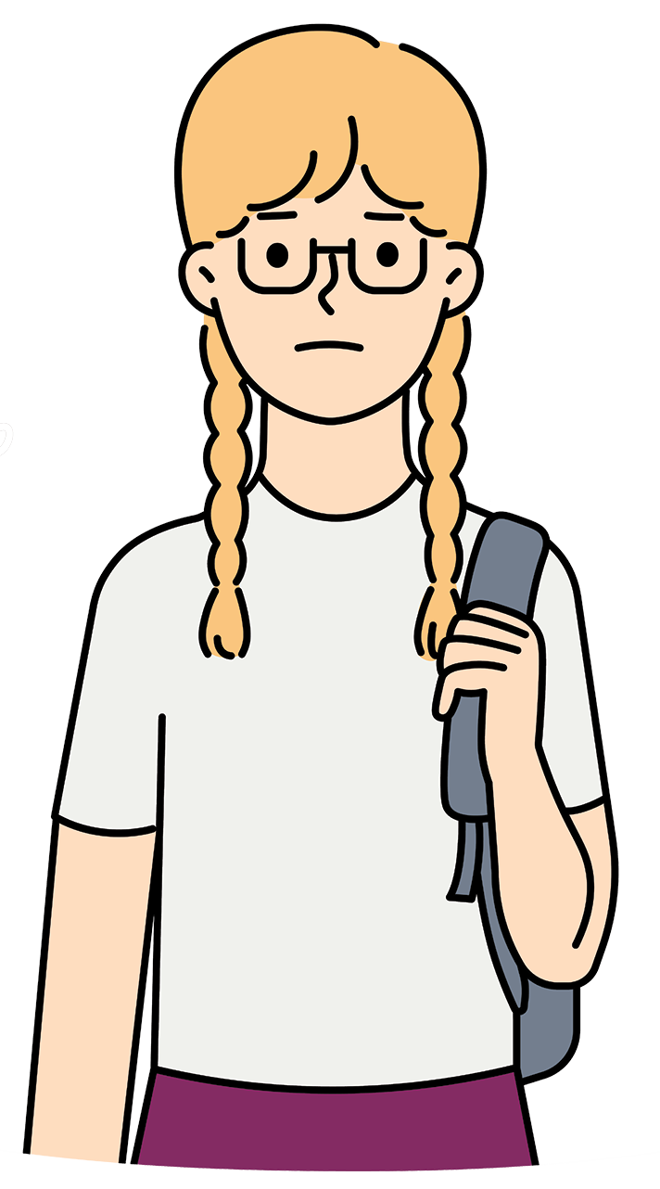
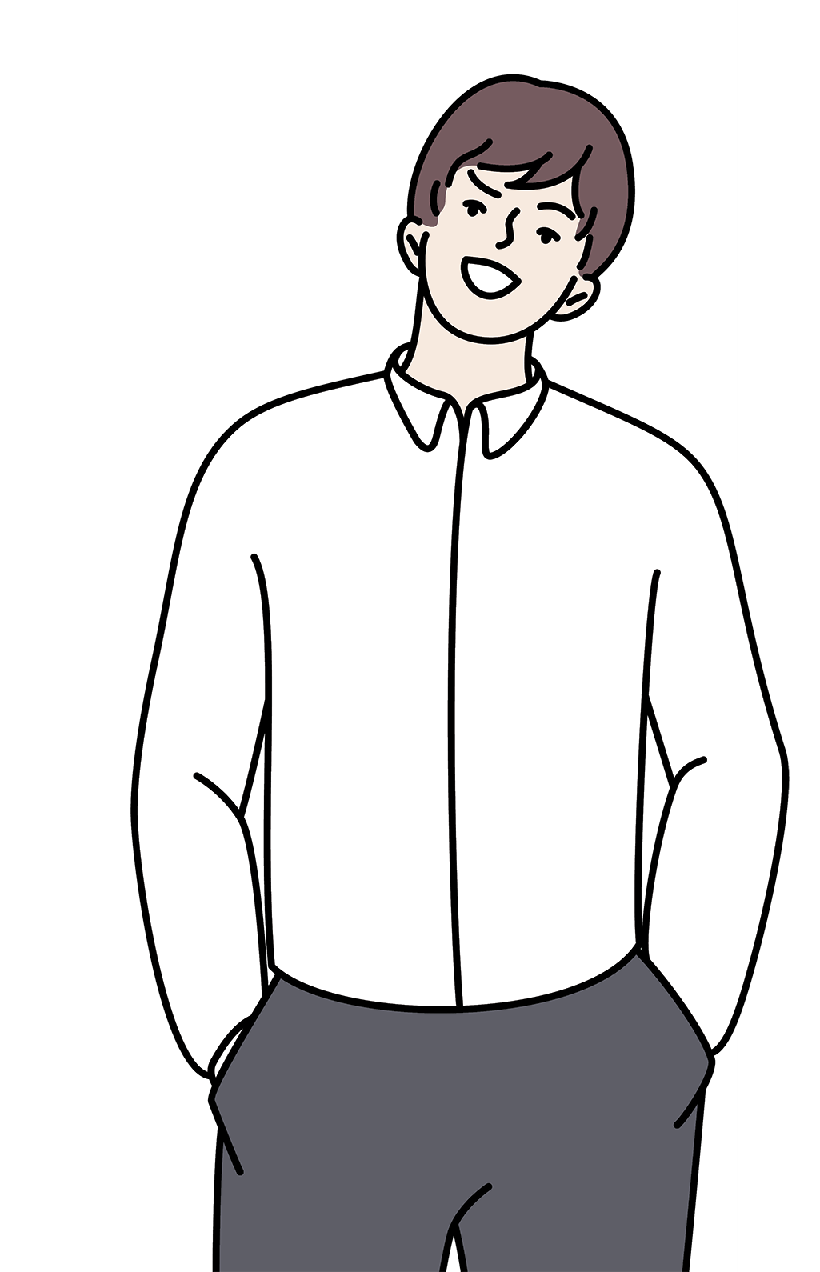
АННА
Ой жүгүртүү үчүн суроолор
Биздин класска Руслан деген жаңы окуучу келди. Биз экөөбүз абдан окшошпуз: бир эле жаныбарларды жакшы көрөбүз, бир эле компьютердик оюндарды ойнойбуз жана бирдей китептерди окуйбуз! Менимче, биз эң жакшы достор боло алмакпыз! Бирок менин досторум Руслан менен дос болбошум керектигин айтышты, анткени ал бизден бир аз айырмаланат — ал майыптар арабасын колдонот. Бирок, мен муну достук үчүн тоскоолдук деп эсептебейм. Руслан мага анын булчуңдары бир аз башкача иштээрин жана ага майыптар арабасы, менин буттарым мага жардам бергендей эле кыймылдоого жардам берерин айтты. Мен чындап эле баарыбыз дос болуп, чогуу ойносок деп каалайм. Бирок, тилекке каршы, менин досторум муну азырынча түшүнүшпөйт. Мен аларды анча сылык эмес деп сезем. Эмне кылсам болот?
Абалдын татаалдыгы эмнеде?
Силердин оюңарча, Анна эмне сезип жатат? Ал эми Русланчы?
Аннанын бул абалдан чыгуу үчүн кандай варианттары бар?
Бул аракеттердин мүмкүн болгон оң же терс натыйжалары кандай болушу мүмкүн?
Сен кайсы вариантты тандайт элең жана эмне үчүн?

